Slide 1
ХЛЕБ
Необычное об обычном
Исследовательская работа по химии Виноградовой А., Коровиной А., 9 кл.
Руководитель Захарова Л.Ю.

Slide 2
Цели работы:
1.Отобрать и изучить литературу по теме «Хлеб»;
2. Выяснить осведомлённость учащихся школы
о хлебе и их отношение к этому продукту.
3. Исследовать органолептические и физико-
химические свойства хлеба, употребляемого
в нашей школе.
Задачи:
1. Собрать и проанализировать научную литературу по
темам: историческое прошлое хлеба, производство,
химический состав, полезные качества, виды хлеба и т.д.
2. Провести соцопрос среди учащихся школы.
3. Изучить методику и выполнить эксперимент по
определению органолептических свойств хлеба, его
влажности, пористости и кислотности.
4. Сформулировать выводы о выполненных
теоретических и практических исследованиях.

Slide 3
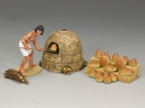
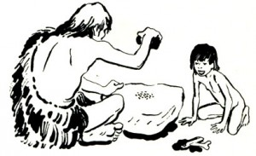
Х
История хлеба
Хлеб появился на Земле свыше 15 000 лет назад.
Примерно 5 000 лет назад люди научились делать
хлеб из сброженного теста
Первые хлебопёки:
египтяне → греки → римляне → европейцы
(начало ср. веков)

Slide 4
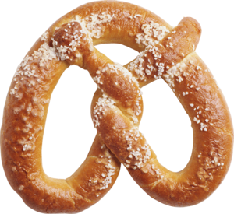
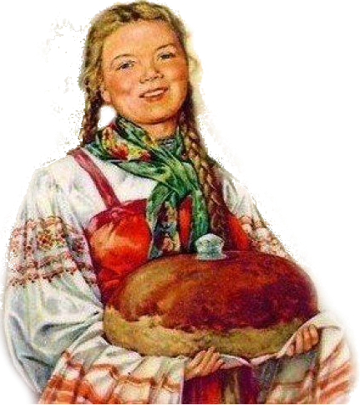
Р
Русские ели хлеб кисловатый ржаной, основанный на применении специальных квасов, секрет которых держался в тайне. Калачами из пшеничной муки лакомились только в праздники.
Хлебом-солью на Руси встречали,
чествовали. Хлебом-солью величали.
Хлебом-солью начинали новую жизнь
в новом доме, благословляли
молодых на свадьбе.
Хлебом-солью отгоняли нечистую силу…

Slide 5
Русские ели преимущественно хлеб кисловатый ржаной
Технологические этапы приготовления хлеба
1. Сырьё
Основные продукты
Мука
хлебопекарная, пшеничная и ржаная различных сортов
вода
дрожжи
соль
Состав муки: 10% белков, 1,5% жиров, 70% углеводов,
а так же Mg, Fe, K и витамины В1, В2, РР.
Дополнительные компоненты: сахар, патока, молочные продукты, солод, яйцо и яичные продукты, отруби или цельномолотое зерно, орехи, изюм, пряности и другое.

Slide 6
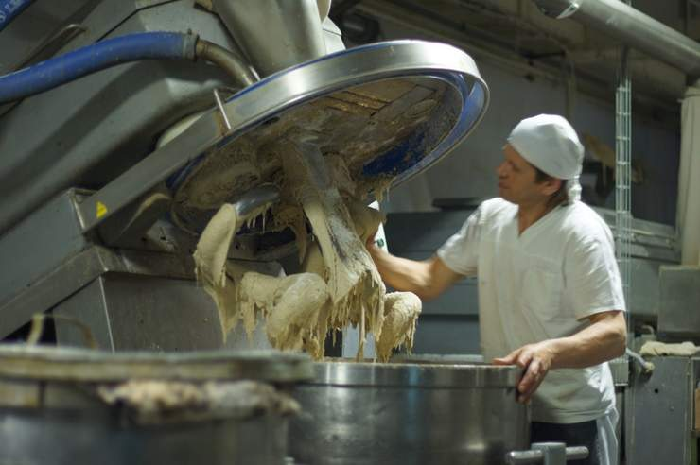
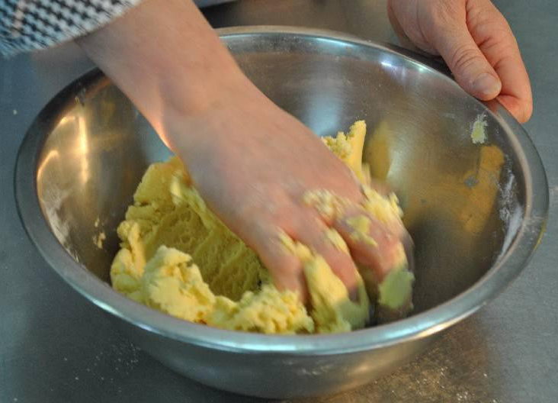
Русские ели преимущественно хлеб кисловатый ржаной
Технологические этапы приготовления хлеба
2. Замес
Замес теста - это смешивании сырья по рецептуре.
Происходят процессы: набухание муки, слипание ее частичек и образование клейкой массы теста.
На формирование упругости и растяжимости теста влияют H₂CO₃, NaCl, O₂, ферменты.

Slide 7
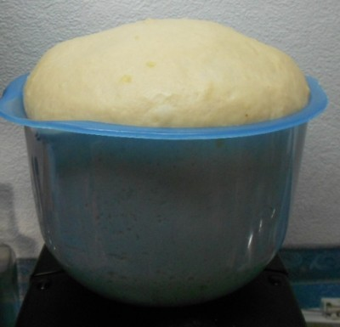
Технологические этапы приготовления хлеба
3. Брожение теста
Цель брожения (созревания) — разрыхление,
придание тесту определенных свойств, накопление веществ, обусловливающих вкус, аромат и цвет готового продукта.
C₆H₁₂O₆ → 2CH₃COCOOH + 2H₂
CH₃COCOOH → CH₃COH + CO₂
CH₃COH + H₂ → CH₃CH₂OH
CH₃COCOOH + 2H → CH₃CHOHCOOH
CH₃COCOOH + [O] → CH₃COOH + CO₂
CH₃COCOOH + H₂ → CH₃CHOHCOOH
В пшеничном тесте преобладает спиртовое,
а в ржаном – молочнокислое брожение.

Slide 8
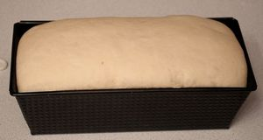
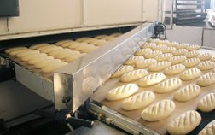
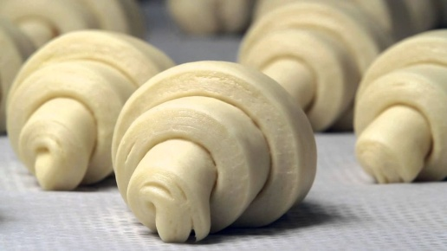
Технологические этапы приготовления хлеба
4. Расслойка заготовок
Продолжаются брожение теста, разрыхление его углекислым газом,
в результате - улучшаются физические свойства тестовой заготовки, восстанавливаются первоначальный объем и пористость.

Slide 9
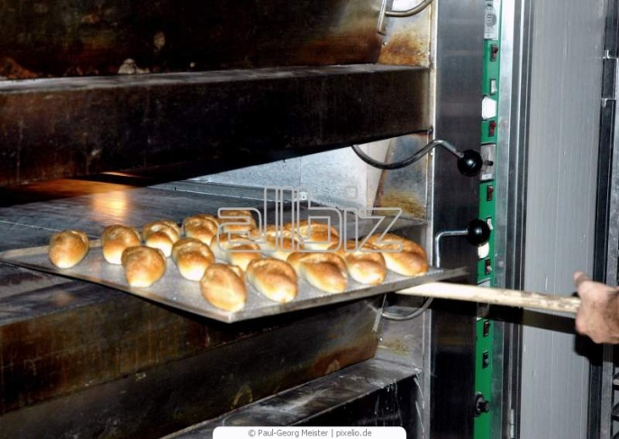
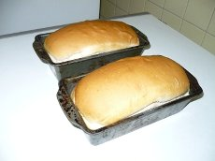
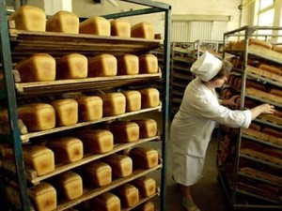
Технологические этапы приготовления хлеба
5. Выпечка хлеба
В ходе выпечки в тесте протекает комплекс сложных процессов, формируется окончательный вкус и запах, образуется румяная хрустящая корка
Хлеб считается готовым при достижении температуры в центре мякиша 95—97°С. Обезвоженная корка прогревается до 160—180°С.

Slide 10
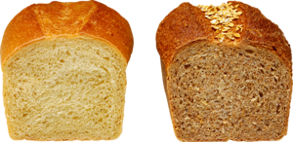
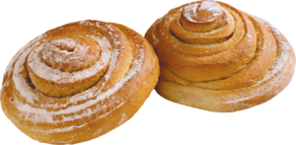
Химический состав
продукта «ХЛЕБ»
Чем ниже сорт муки, тем больше в ней содержится питательных веществ, и чем выше сорт муки, тем больше в ней крахмала и меньше витаминов и минеральных элементов.
Вода – 14%
Белки – 7-12,5%
Жиры – 0,8 – 1,9%
Углеводы – 67 – 70%

Slide 11
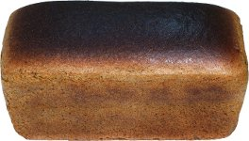
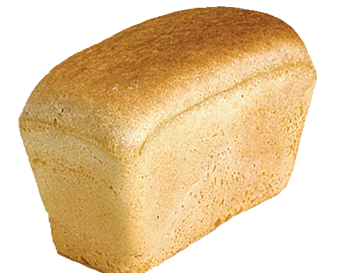
Минеральный состав:
Fe
Na
K
Ca
Mg
Cl
P
S
Группа В
Рибофлавин
Никотиновая кислота
Органические кислоты

Slide 12
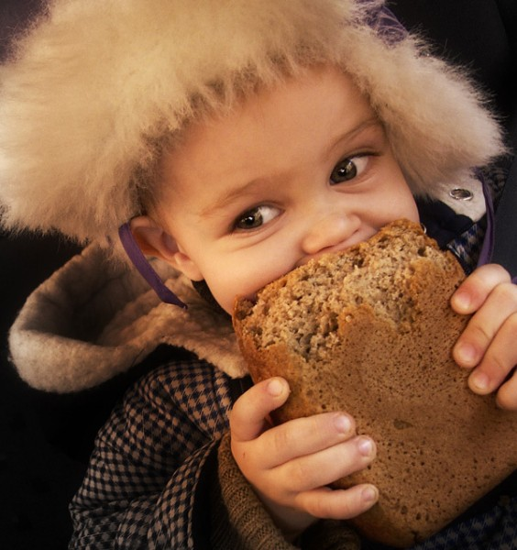
Полезные свойства хлеба

Slide 13
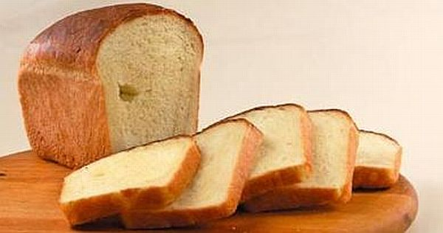
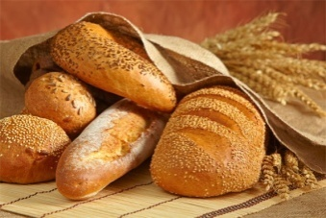
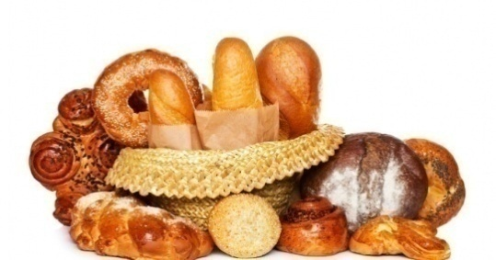
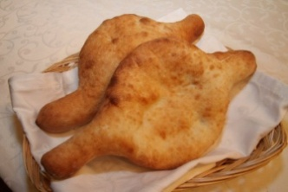
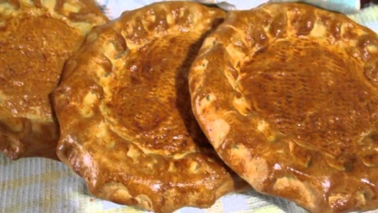
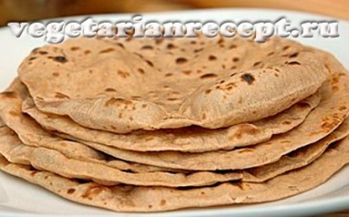
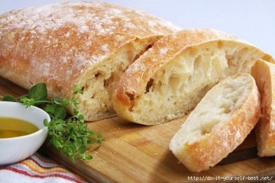
Белый хлеб
Русские хлебобулочные изделия
Грузинский лаваш
Индийские чапати
Азиатские лепёшки
Испанская чиабатта

Slide 14
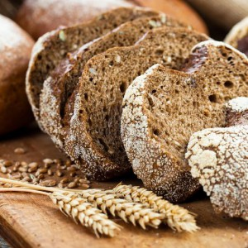
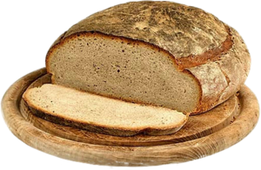
Ржаной хлеб, «чёрный»
Способен вылечить
до 60 болезней:
выводит токсические
вещества;
содержит много витаминов
и аминокислот;
менее калорийный, но
быстро утоляет голод;
снижает риск образования
онкологии и диабета;
повышает гемоглобин.
Возможный вред:
хуже усваивается,
может вызвать
изжогу,
кислее белого.

Slide 15
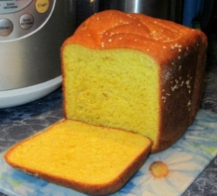
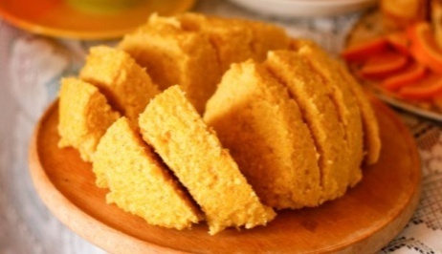
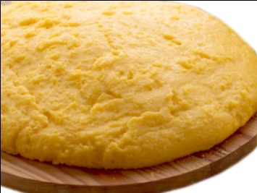
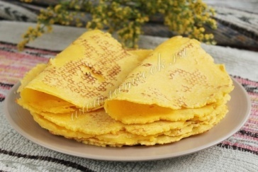
Кукурузный хлеб
стимулирует обменные процессы;
нормализует кровообращение, уровень сахара в
крови;
укрепляет сердце, сосуды;
замедляет старение;
участвует в формировании мышечной ткани;
Поддерживает кислотно-щелочной баланс;
борется с воспалительными процессами.
Молдавская
мамалыга
Итальянская
полента
Мексиканские
лепёшки

Slide 16
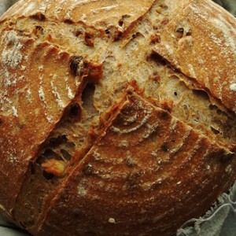
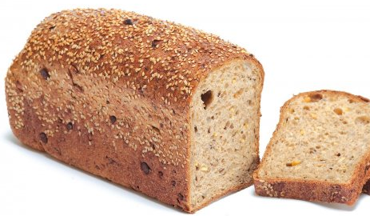
Цельнозерновой хлеб
Используются не просеянные измельченные зерна, размером до 1,5 мм, благодаря чему в хлебе сохраняется максимум полезных веществ.
активизирует работу кишечника;
увеличивает продолжительность
жизни;
выводит токсины, радиоактивные
вещества, холестерин;
профилактирует онкозаболевания;
нормализует содержание сахара
в крови;
понижает давление.
Противопоказание:
заболевания органов
пищеварения

Slide 17
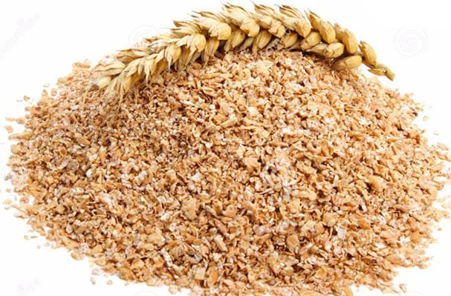
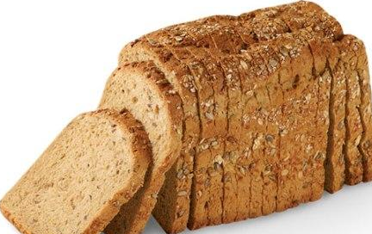
Хлеб с отрубями
Лидер здоровья.
Состав: 25 % отрубей и
75 % муки в/с.
В разрезе он серого цвета,
содержит мелкие вкрапления.
Кладезь пищевых волокон.
Регулирует работу кишечника,
борется с ожирением,
повышенным уровнем сахара,
нарушениями обмена веществ, гепатитом, атеросклерозом, ССЗ.
Отруби –
шелуха зернышка,
его наружная оболочка,
в которой сосредоточены
все витамины,
макро- и микроэлементы,
растительная клетчатка.

Slide 18
Практическое
исследование
1. Социологический опрос
2. Условия выпекания хлеба дома
3. Органолептическая оценка качества хлеба в школе-интернате
4. Лабораторные способы исследования: определение влажности и кислотности хлеба

Slide 19
1. Социологический опрос
ЦЕЛЬ: выяснить, каково отношение к хлебу наших сверстников.

Slide 20
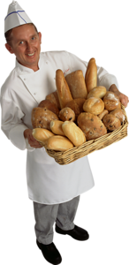

Slide 22
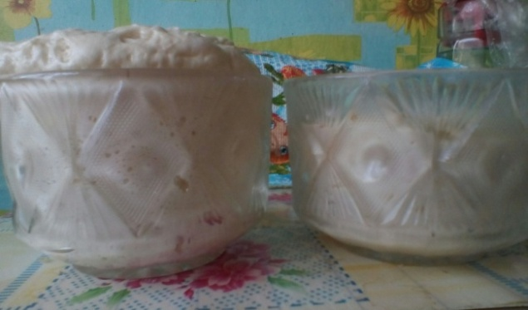
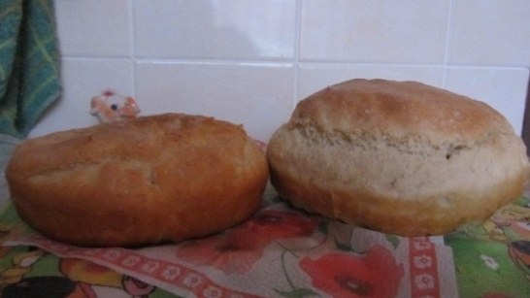
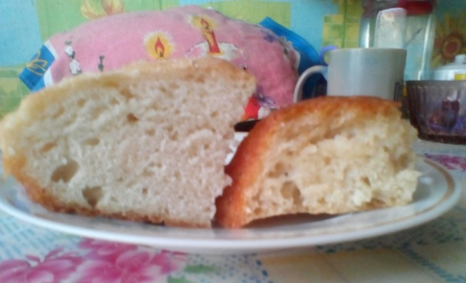
2. Условия выпекания хлеба дома
Чтобы тесто быстрее поднялось,
его нужно ставить в теплое место, но не в прохладное,
а также необходимо соблюдать
правильную технологию изготовления.

Slide 23
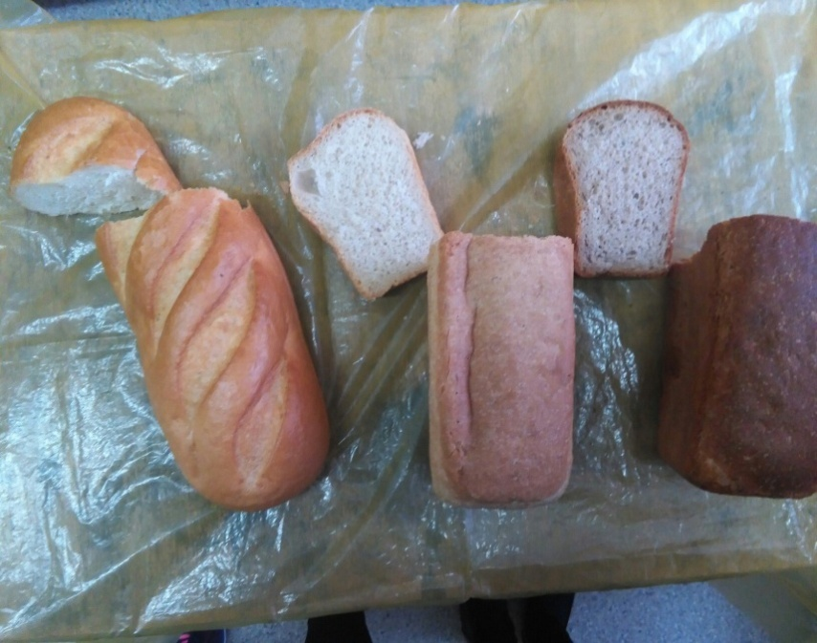
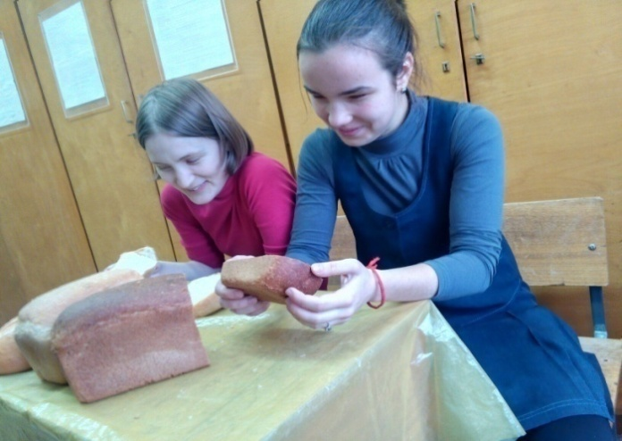
3. Органолептическая оценка
качества хлеба в школе-интернате
Органолептические (от греч. leptikos - вбирающий) –
это свойства, которые выявляются и оцениваются
с помощью органов чувств (вкус, запах и пр.).
Цель исследования - определить внешний вид,
вкус, запах, состояние мякиша школьного хлеба
и сравнить его соответствие с ГОСТом.

Slide 24
Свойство | Хлеб «белый» | Батон нарезной | Хлеб ржаной
Форма | Правильная выпуклость верхней корки для формового хлеба, небольшой разрыв у верхней корки | Форма правильная, симметричная, с хорошо закатанными концами, без дефектов | Форма правильная по форме, в норме выпуклая верхняя корка, без дефектов
Поверхность | Пористая – наличие крупных и мелких дырочек, повреждений нет | Гладкая, без трещин и подрывов | Корка гладкая, поверхность шершавая, без повреждений
Цвет | Серовато-жёлтый, верхняя часть хлеба более темная, чем нижняя | Золотисто-жёлтый, равномерный | Коричневый, верхняя корка темно-коричневая.

Slide 25
Состояние мякиша | Цвет белый, очень эластичный, с хорошо развитой пористостью, без комочков | Пористый эластичный мякиш, хорошо пропеченный, цвет светло-кремовый, комочков нет | Цвет темный, хорошо пропеченный, эластичный, поры мелкие, комочков нет, хороший промесс.
Пропеченность | Эластичный, хорошо пропеченный. После надавливания принимает первоначальную форму | Эластичный, хорошо пропеченный. После надавливания принимает первоначальную форму | Чуть влажноватый на ощупь, менее эластичный, чем белый. После надавливания мякиш не сразу принимает первонач. форму.
Вкус | Характерный для белого хлеба, пресный, без горечи и постороннего вкуса, не пересолен | Приятный сладковатый, свойственный данному виду изделия | Умеренно кислый с привкусом дрожжей, не пересоленный без признаков горечи.
Запах | Свойственный данному виду хлеба, не затхлый | Свойственный данному изделию, без постороннего запаха | Кислый, с запахом дрожжей

Slide 26
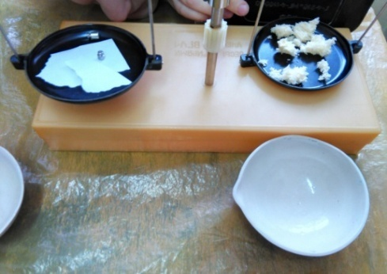
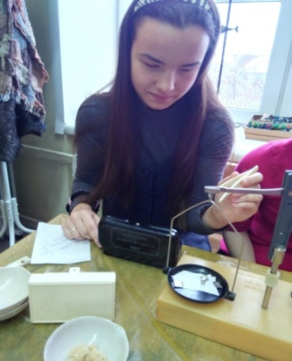
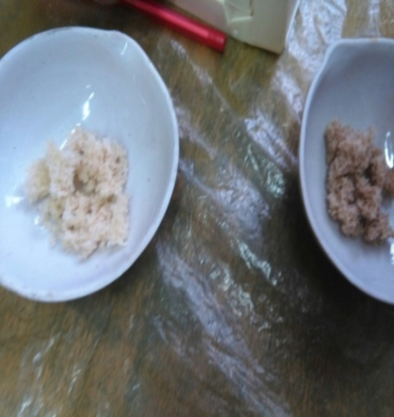
4. Определение влажности и
кислотности хлеба
ЦЕЛЬ: осуществить физико-химический анализ хлеба, испеченного в домашних условиях и хлеба, употребляемого в школьной столовой.
Определение влажности каждого вида хлеба
(навеска 5г)

Slide 27
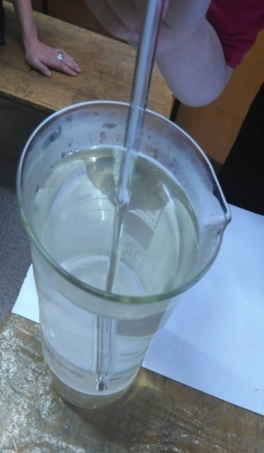
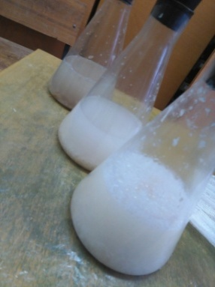
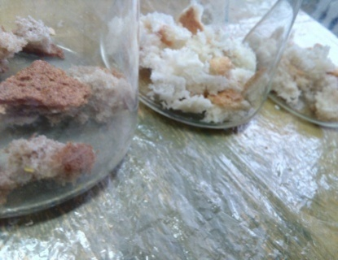
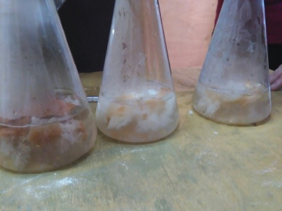
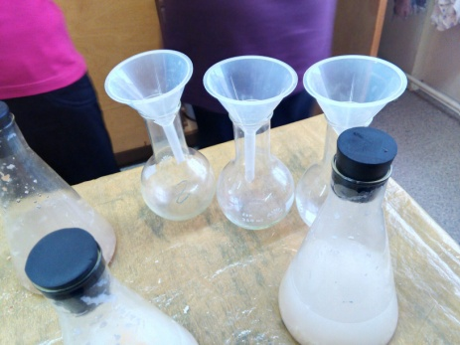
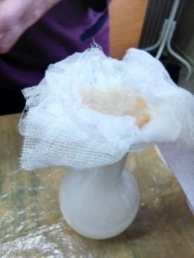
Определение
кислотности

Slide 28
 | Хлеб «белый» | Батон нарезной | Хлеб ржаной | ГОСТ 2077-84
Влаж-ность | 42% | 40% | 46% | не более 50%
Кислот-ность | 4,2 | 3,0 | 6,8 | белый – 2-5, чёрный – 6-12
Результат: Наши показатели не отступают от нормы,
как у хлеба, испеченного дома, так и у хлеба,
поставляемого в нашу школьную столовую.

Slide 29
ВЫВОДЫ
1. Хлеб - пищевой продукт номер один. Его недостаток
в питании другими продуктами не возмещается.
2. Как наиболее ценный, рекомендуем
цельнозерновой ржаной хлеб или с отрубями.
3. Результаты практических исследований
положительные:
хлеб в нашей столовой соответствует ГОСТу.

Slide 30
Спасибо за внимание!

